Slide 1
LA SOUFFRANCE AU TRAVAIL
Comprendre pour agir
Dr Nicolas SANDRET
Dr Véronique TASSY

Slide 2


Slide 3
L’enquête SUMER permet de travailler avec trois indicateurs dont certains sont des constructions que nous allons présenter:
Karasek qui permet de calculer le Jobstrain
Le manque de reconnaissance
Les comportements hostiles

Slide 4
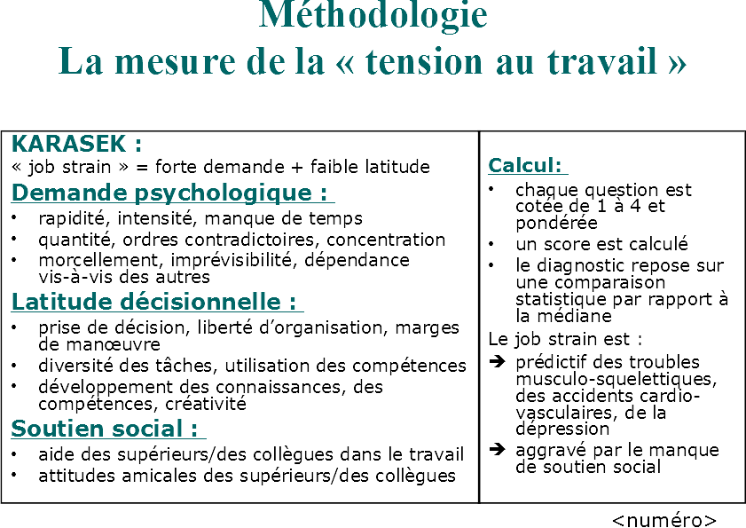

Slide 5
Jobstrain résultats 2017
détendu
actif
21,7% 4 500 500
28,8% 5 983 00
Latitude décisionnelle
Tendu
Jobstrain
passif
22,6% 4 681 000
26,9% 5 574 000
faible
fort
Demande psychologique

Slide 6
Méthodologie
La mesure de la « faible reconnaissance »
SIEGRIST:
couvre des dimensions plus larges du contexte socio-économique
Efforts consentis par le salarié :
contraintes de temps,
interruptions dans son travail,
responsabilités…
Récompense attendue en retour :
estime perçue
perspectives de promotion
et de salaire
sécurité de l’emploi
Remarque:
utilisation que de la partie « reconnaissance » car la notion d’effort est proche de la demande psychologique du Karasek
Calcul:
facteur récompense est dichotomisé à la médiane de l’échantillon total
le salarié situé au dessus est considéré comme ayant un manque de reconnaissance
50,6% des salariés sont en manque de reconnaissance en 2017

Slide 7
Les atteintes dégradantes 2,4
3 catégories de comportements hostiles
Le déni de reconnaissance 9,9
Les comportements méprisants 11,1
16% des salariés ont déclaré au moins un comportement hostile

Slide 8
les atteintes dégradantes
Laisse entendre que vous êtes mentalement dérangé
Vous dit des choses obscènes ou dégradantes
Vous fait des propositions à caractère sexuelles de façon insistante
2,4% des salariés ont cité au moins un de ces items

Slide 9
Le déni de reconnaissance
Critique injustement votre travail
Vous charge de tâches inutiles ou dégradantes
Sabote votre travail, vous empêche de travailler correctement
9,9% des salariés ont cité au moins un de ces items

Slide 10
Comportement méprisant
Vous ignore, fait comme si vous n'étiez pas là
Vous empêche de vous exprimer
Vous ridiculise en public
11,11% des salariés ont cité au moins un de ces items

Slide 11
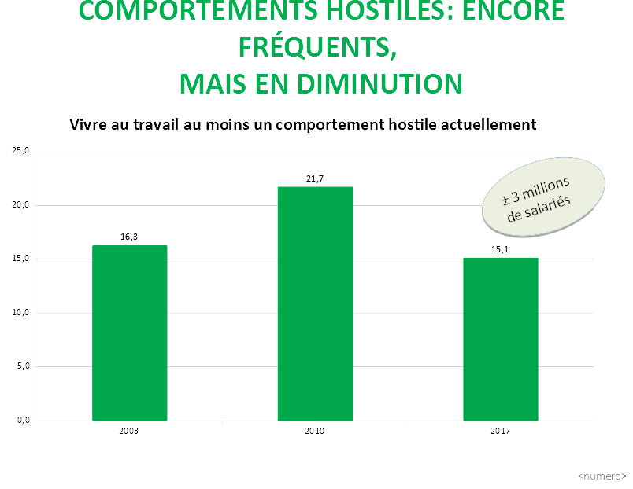
Évolution des chiffres à champs constant (manque certaines fonctions publiques)

Slide 12
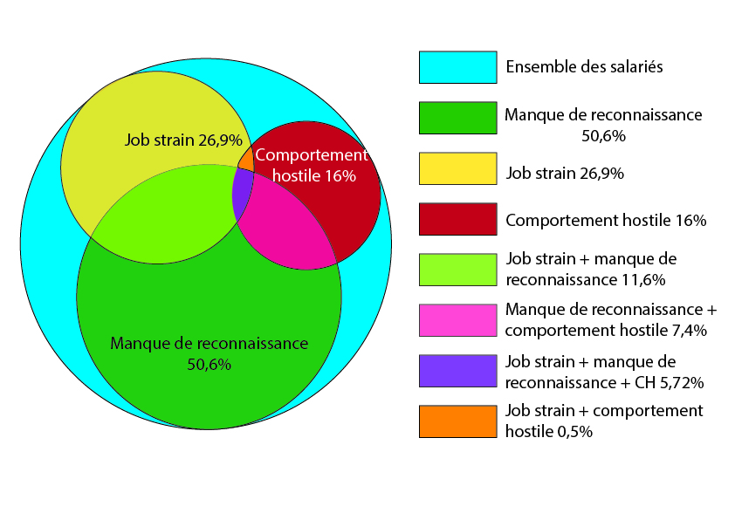
En 2017

Slide 13
Caractéristiques individuelles
 | Être en situation de jobstrain | Déclarer manquer de reconnaissance | Avoir subi un ou des comportements hostiles
Homme | référence | ref | ref
Femme | 1,14*** | ns | 1,21***
Jeune | 1,18*** | ns | 1,13**
De 25 à 59ans | référence | ref | ref
sénior | 0,55*** | 0,54** | ns
Etranger | ns | 0,74*** | 1,45***
Notes:
Est-ce qu’on ecrit que les étrangers s’attendent à moins de reconnaissance ou que leurs emplois précaires étant généralement peu valorisant il existe une auto censure?
13

Slide 14
Catégorie socio professionnelle
 | Être en situation de jobstrain | Déclarer manquer de reconnaissance | Avoir subi un ou des comportements hostiles
Cadre | 0,71*** | 0,70*** | 1,15***
Prof intermédiaire | référence | ref | ref
Employé administratif | 1,25*** | ns | ns
Employé de service | 1,26*** | 0,80** | ns
Ouvrier qualifié | ns | 0,85*** | 1,24***
Ouvrier non qualifié | 1,41*** | 0,68*** | 1,23***

Slide 15
Fonction principale
 | Être en situation de jobstrain | Déclarer manquer de reconnaissance | Avoir subi un ou des comportements hostiles
Production | 1,22*** | ns | ns
Maintenance | 0,87 | ns | ns
Nettoyage | ns | 0,82*** | ns
Manutention | 1,33*** | 1,21*** | ns
Secrétariat | 1,98*** | ns | ns
Gestion | 1,50*** | ns | ns
Commerces | 1,33*** | 1,14*** | ns
Etudes | ns | 1,25*** | ns
Profs | 0,53*** | 1,78*** | ns
Soin | ns | ns | 0,82***
Autre | ref | ref | ref

Slide 16
Le type de contrat et le statut de l’entreprise
Il n’a pas d’impact significatif sur les RPS
Le statut de l’entreprise (secteur privé, FPH,FPE,FPT) en prenant le secteur privé comme référence impacte uniquement sur le manque de reconnaissance pour la FPE(1,17***)et la FPT(1,16***)
On note un effet protecteur sur le Jobstrain pour la FPT (0,76***)

Slide 17
Taille de l’entreprise
 | Être en situation de jobstrain | Déclarer manquer de reconnaissance | Avoir subi un ou des comportements hostiles
Inférieure à 10 | 0,84*** | 0,81*** | 0,70***
10 à 49 | ns | ns | ns
50 à 249 | ns | 0,90*** | ns
250 à 499 | ref | ref | ref
500 et plus | 1,16*** | 1,12*** | ns

Slide 18
Etude des liens entre les risques psycho sociaux mesurés par les trois indicateurs présentés (job strain, manque de reconnaissance et comportements hostiles) et la santé perçue.

Slide 19
Un lien entre RPS et santé perçue
58% des salariés en job strain s’estiment en mauvaise santé alors qu’ils ne sont que 26,9% de l’ensemble des salariés

Slide 20
Dépression
35,7% des salariés en dépression
légère présente un jobstrain "
Notes:
20

Slide 21
Absentéisme et accidentologie
 | être en situation de jobstrain (26,9 pop salarié) | Déclare manquer de reconnaissance 50,6% | Avoir subi un ou des comportements hostiles 16%
arrêt maladie (3 et plus 10 jours d'arrêt cumulés) | 38,80% | 71,10% | 35,40%
au moins un accident du travail | 39,60% | 58,60% | 25,70%
Les gens en arrêt sont pour 38,8% en jobstrain au lieu de 26,9 pour l’ensemble des salariés
Notes:
Les gens en arrêt sont 38,8% en jobstrain au lieu de 26,9 pour l’ensemble des salarié

Slide 22

Exposition
 | être en situation de jobstrain | Déclare manquer de reconnaissance | avoir subi un ou des comportements hostiles
Exposition physique | 1,17*** | ns | ns
Exposition biomécanique | 1,12*** | n | ns
Expositions chimiques | 0,91*** | 1,11** | 1,12**

Slide 23
Étude des liens entre nos trois indicateurs et les contraintes organisationnelle:
-temps et rythme de travail
-autonomie et marges de manœuvre
-Relations dans le travail
-Ne pas pouvoir faire son travail correctement

Slide 24
Contraintes de temps et rythme de travail
 | Etre en situation de jobstrain | Déclare manquer de reconnaissance | Avoir subi un ou des comportements hostiles
Travailler 42H et plus ou au dela des horaires habituels | ns | 0,90*** | ns
Travail en équipe(5à nuits) | ns | ns | ns
Travail 120 nuits ou plus | ns | ns | ns
3 contraintes de rythme de travail | 1,50*** | ns | 1,23***
Forte demande psychologique - | - | 2,08*** | 1,68***

Slide 25
Autonomie et marges de manoeuvre
 | Etre en situation de jobstrain | Déclare manquer de reconnaissance | Avoir subi un ou des comportements hostiles
Manque de latitude décisionnelle |  | 1,53*** | 1,20***
Devoir suivre des procédures strictes | 1,14*** | ns | ns
Devoir atteindre des objectifs chiffrés | 1,10*** | ns | ns

Slide 26
Relations dans le travail
 | Etre en situation de jobstrain | Déclare manquer de reconnaissance | Avoir subi un ou des comportements hostiles
Faible soutien social | 1,79*** | 3,50*** | 2,58***
Manque de reconnaissance | 2,08*** | - | 2,44***
Ne pas pouvoir discuter avec collègues si problème | ns | ns | 1,38***
Ne pas pouvoir discuter avec chef si problème | 1,18*** | 1,51*** | 1,54***

Slide 27
Ne pas pouvoir faire correctement son travail par manque:
 | Etre en situation de jobstrain | Déclare manquer de reconnaissance | Avoir subi un ou des comportements hostiles
D’information | 1,25*** | 1,64*** | 1,33***
De formation | 1,14*** | 1,70*** | ns
De collègues | 1,32*** | 1,35*** | ns
De moyens | 1,22*** | 1,50*** | ns
De coopération | ns | 1,34*** | 1,42***

Slide 28
Autres facteurs liés signifiants
 | Etre en situation de jobstrain | Déclare manquer de reconnaissance | Avoir subi un ou des comportements hostiles
Vivre des tensions dans le contact avec le public | 1,16*** | 1,14*** | 1,23***
Avoir connu un changement organisationnel important | 1,15*** | 1,13*** | 1,18***
Conflit éthique | 1,50*** | 1,28*** | 1,89***
Subir des reproches de l’entourage (indisponibilité) | 1,18*** | 1,13*** | 1,20***

Slide 29
conclusion
L’enquête SUMER 2017 permet de repérer les salariés concernés par les trois indicateurs de RPS retenus ;jobstrain, manque de reconnaissance et comportements hostiles
Ces trois indicateurs marqueurs ou prémices de la souffrance au travail sont liés entre eux .
Les salariés exposés à ces trois indicateurs sont en moins bonne santé mentale et physique que les autres et ont un absentéisme et une accidentologie plus important.
Les contraintes organisationnelles , le manque de moyens pour faire correctement le travail , la dégradation des collectifs de travail et les réorganisations apparaissent comme des facteurs majorant les trois indicateurs de RPS
Importance d’interroger l’organisation du travail au sens large pour mettre en place une prévention primaire efficace permettant de réduire la souffrance au travail et l’absentéisme

